Slide 1

Tema: Sistemas Operacionais de Redes Disciplina: Redes de Computadores Professor: Diego Vinícius de Oliveira

Slide 2
Objetivos:
Conhecer o que são os sistemas operacionais de redes (SOR);
Identificar os módulos dos sistemas operacionais de redes;
Compreender as arquiteturas dos SOR;
Entender alguns tipos de servidores dos SOR.
2

Slide 3
Roteiro:
1. Introdução – Conceitos Básicos
1.1. Sistemas Operacionais
1.2 Exemplos
1.3. Estrutura
2. Sistemas Operacionais de Redes
2.1 Definição
2.2 Estruturado
2.3 Arquitetura
3. Servidores
3.1 Exemplos servidores
3.2 Exemplos de SOR
3.3 Virtualização
4. Conclusão - Exercícios de fixação
5. Referências
3

Slide 4
1. Introdução – Sistemas Operacionais
4

Slide 5
1.1. Sistemas Operacionais
O sistema operacional é uma camada de software que opera entre o hardware e os programas aplicativos voltados ao usuário final;
É uma estrutura de software ampla, muitas vezes complexa, que incorpora aspectos de baixo nível e de alto nível;
5
Notes:
baixo nível (drivers de dispositivos e gerência de memória física) e de alto nível (como programas utilitários e a própria interface gráfica)

Slide 6
1.2 Exemplos
Exemplos de sistemas operacionais:
Windows
Unix
MacOS
Linux
Android
iOS
6
Notes:
O Unix é um sistema operacional de multitarefa preemptiva
Interface gráfica ou interface orientada a caracteres

Slide 7
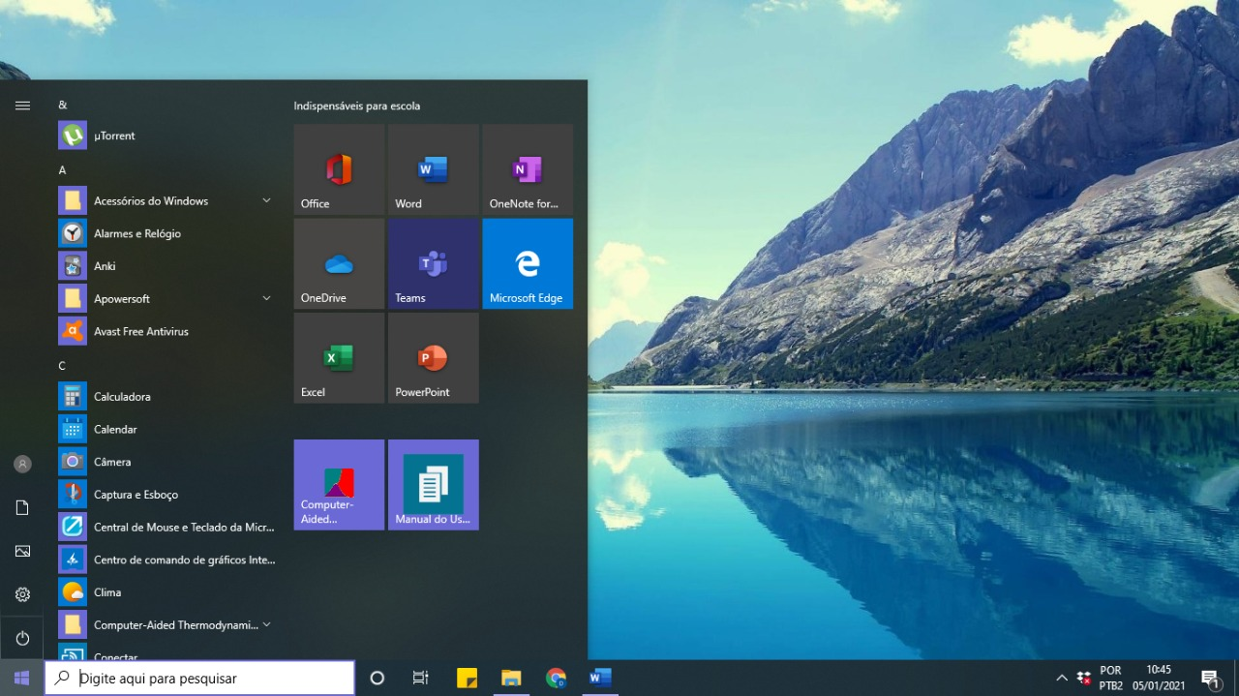
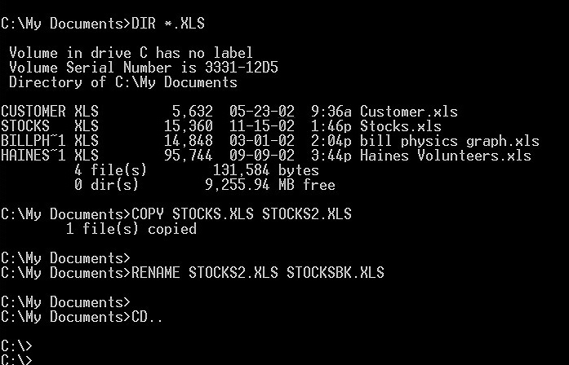
1.2 Exemplos
Interface orientada a caractere
Interface gráfica
7
Notes:
O Unix é um sistema operacional de multitarefa preemptiva

Slide 8
1.3. Estrutura
Um sistema de computação pode ser grosseiramente dividido em quatro componentes: o hardware, o sistema operacional, os programas aplicativos e os usuários.
8

Slide 9
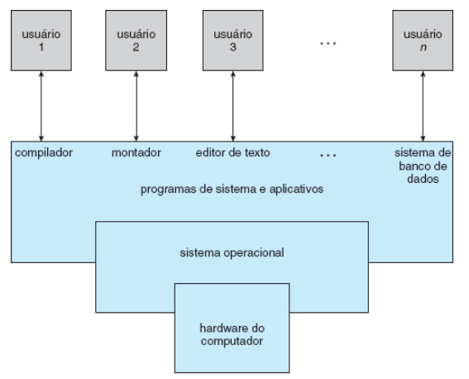
1.3. Estrutura
SILBERSCHATZ , et al. (2015).
9

Slide 10
1.3. Estrutura
Sistemas Operacionais:
Os objetivos básicos de um sistema operacional podem ser sintetizados em duas palavras-chave: “abstração” e “gerência”.
10
Notes:
Gerência de recursos: Os programas aplicativos usam o hardware para atingir seus objetivos: ler e armazenar dados, editar e imprimir documentos, navegar na Internet, tocar música, etc.
Em um sistema com várias atividades simultâneas, podem surgir conflitos no uso do hardware, quando dois ou mais aplicativos precisam dos mesmos recursos para poder executar.
Cabe ao sistema operacional definir políticas para gerenciar o uso dos recursos de hardware pelos aplicativos, e resolver eventuais disputas e conflitos
Quando de memoria um aplicativo precisa?
Quais processos um disco de leitura efetua para ler um arquivo?

Slide 11
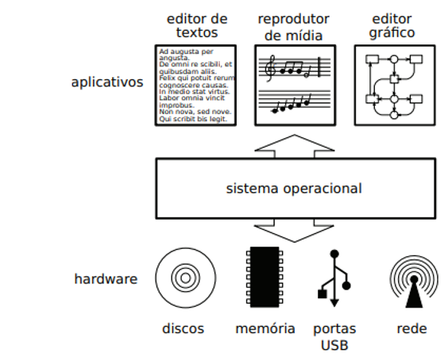
1.3. Estrutura
MAZIERO, (2006).
11
Notes:
Conhecer com precisão informações da rede para que um arquivo seja carregado
Ou ainda, informações do processo realizado pelos discos de armazenamento ou memorias para se carregar e exibir uma informação

Slide 12
1.3. Estrutura
Componentes de um sistema de computação:
Usuário - responsável por interagir com o sistema;
Sistema Operacional - atividades de gerencia e controle;
Drivers - intermédio entre o sistema operacional e os dispositivos de hardware;
Hardware (E/S, CPU, memória) - componentes físicos para funcionamento do sistema;
12
Notes:
Software – elementos lógicos
Hard.. Elementos físicos.

Slide 13
2. Sistemas Operacionais de Redes;
13
Notes:
Já tivemos uma visão geral do que seria o sistema operacional, podemos discutir sobre os sistemas operacionais de redes

Slide 14
2.1 Definição
Sistema Operacional Local (SOL) - computadores funcionavam isoladamente;
Sistemas Operacionais de Redes (SOR) - Consiste em uma família de programas que são executados em computadores interligados através de meios diversos e dispostos em rede.
14
Notes:
Funciona apenas com seus recursos computacionais.
A partir de um programas o computador conectado a rede possui recursos e funções adicionais.

Slide 15
2.1 Definição
Sistemas Operacionais de Redes (SOR);
Network Operating System (NOS);
15

Slide 16
2.1 Definição
Um Sistema Operacional de Redes é um conjunto de módulos que ampliam os sistemas operacionais, complementando-os com um conjunto de funções básicas, e de uso geral, que tornam transparente o uso de recursos compartilhados da rede.
16
Notes:
Sendo este um ponto importante,
Para que a transparência seja alcançada, os SORs devem atuar de forma que os usuários utilizem recursos de outras estações da rede como se estivessem operando localmente.
Os SOR tem como objetivo que esses aplicativos sejam fluidos e imperceptíveis para o usuário final.
De forma que o usuário final, acredite, tenha a sensação que esses recursos fazem parte de sua maquina local.
Tudo de forma integrada

Slide 17
2.1 Definição
A função principal do SOR é a administração lógica da mesma, ou seja, o controle de suas funcionalidades, alguns sistemas oferecem o recurso de compartilhamento de arquivos, impressoras e outros dispositivos através da rede.
17

Slide 18
2.1 Definição
O redirecionador funciona interceptando as chamadas feitas pelas aplicações ao sistema operacional local, desviando aquelas que dizem respeito a recursos remotos para o módulo do sistema operacional de rede, responsável pelos serviços de comunicação, que vai buscar os recursos na própria rede.
18
Notes:
E isso é alcançado através do modulo redirecionar ele que vai fazer com que essas funções sejam acopladas

Slide 19
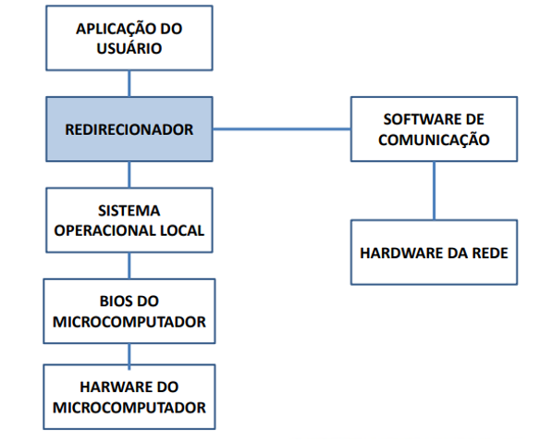
2.2 Estruturado
SOL
SOL+SOR
19
Notes:
Sistema operational local acrecedido das funções de comunicação do sitema operacional de rede
Caso o recurso não esteja na maquina local, o redicerionador passa para o software de comunicação da rede

Slide 20
2.2 Estruturado
O Modelo de Operação de um SOR é o modelo Cliente/Servidor:
Ambiente de processamento partilhado;
Módulo Cliente do Sistema Operacional (SORC) – requisição
Módulo Servidor do Sistema Operacional (SORS) – resposta
20

Slide 21
2.3 Arquitetura
Os tipos de Arquiteturas de aplicação de rede para SOR são:
Peer-to-Peer
Cliente-Servidor:
Servidor Dedicado
Servidor não Dedicado
21

Slide 22
2.3 Arquitetura
Peer-to-Peer:
Na arquitetura Peer-to-Peer temos várias máquinas interligadas, cada uma com serviços de Servidor e de Cliente na mesma máquina junto com o Sistema Operacional Local.
22
Notes:
Sorc
Sors

Slide 23
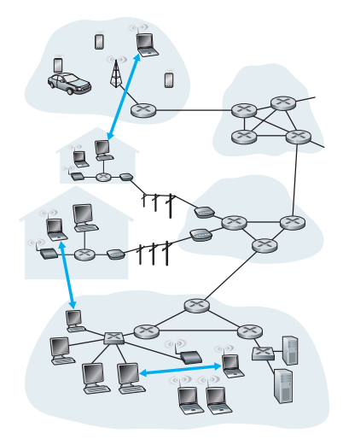
2.3 Arquitetura
Peer-to-Peer ou P2P.
KUROSE, (2010).
23

Slide 24
2.3 Arquitetura
Arquitetura Cliente-Servidor
As estações da rede dividem-se em estações clientes, que só possuem as funções do módulo cliente acopladas ao seu SOL, e em estações servidoras que, necessariamente, possuem as funções do módulo servidor.
24
Notes:
e podem, opcionalmente, possuir também as funções do módulo cliente, possibilitando, por exemplo, que um servidor seja cliente de outro

Slide 25
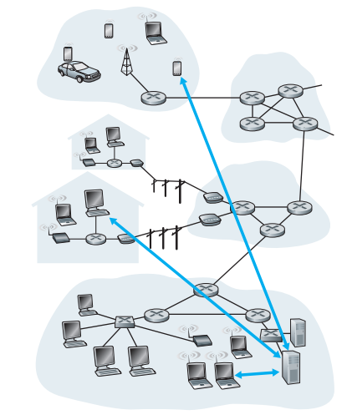
2.3 Arquitetura
Cliente-Servidor:
Servidor Dedicado
Servidor não Dedicado
KUROSE, (2010).
25
Notes:
e podem, opcionalmente, possuir também as funções do módulo cliente, possibilitando, por exemplo, que um servidor seja cliente de outro

Slide 26
2.3 Arquitetura
Na arquitetura Cliente-Servidor com Servidor Dedicado, temos uma máquina servidora que não executa aplicativos locais.
Na arquitetura Cliente-Servidor com Servidor não Dedicado, temos uma máquina servidora que executa aplicativos locais, além de prover os serviços de Servidor.
26

Slide 27
3. Servidores
27

Slide 28
3.1 Exemplos servidores
Podemos encontrar:
Servidores de Arquivos;
Servidores de Banco de Dados;
Servidores de Impressão;
Servidores de correio eletrônico;
Servidores de Gerenciamento;
Servidores DNS;
Servidores DHCP;
28

Slide 29
3.1 Exemplos servidores
Servidores de Arquivos – tem como função oferecer a seus clientes os serviços de armazenamento e acesso a informações com o compartilhamento de discos.
Serviços de Diretório (Active Directory e/ou Samba).
29
Notes:
Servidores de backup
Maicrosoft
Linux samba

Slide 30
3.1 Exemplos servidores
Servidores de Banco de Dados – permite a centralização de funções como o controle de concorrência e manutenção de consistência dos banco de dados. Além de critérios como disponibilidade e espaço de armazenamento.
Exemplos de SGBDs são: SQL Server, DB2, PostgreSQL e MySQL.
30

Slide 31
3.1 Exemplos servidores
Servidores de Impressão – a forma mais simples é baseada na pré-alocação da impressora, o recurso desejado só é alocado ao cliente se estiver disponível. Caso contrário, o cliente é colocado numa fila de espera.
31
Notes:
várias maneiras de disponibilizar o recurso
Pre-alocação
Ser adicionado ou não critérios de prioridades

Slide 32
3.1 Exemplos servidores
Servidores de correio eletrônico – são servidores voltados para trocas de mensagem de correio eletrônico, que permitem que usuários leiam, respondam, encaminhem, salvem e componham mensagens.
Servidores de correio eletrônico (SMTP / POP3 / IMAP).
32
Notes:
IMAP - que permitem que o usuário salve as mensagens em uma caixa de correio do servidor
POP3 - faça o download delas periodicamente do servidor.

Slide 33
3.1 Exemplos servidores
Servidores de Gerenciamento – são empresas de hospedagem que ficam encarregadas pela manutenção, monitoramento e atualização do servidor, como exemplo, servidores web.
33
Notes:
provedor de hospedagem é responsável pela manutenção, monitoramento e atualização do servidor web..
Por toda a gerencia
Servidores indiretos que agiram sobre outros servidores

Slide 34
3.1 Exemplos servidores
Servidores DNS – de forma sucinta são servidores que efetuam a tradução dos endereços digitados nas URLs dos browsers em endereços IP e vice-versa.
DNS — Sistema de nomes de domínio (domain name system).
https://portal.ifrn.edu.br/ 200.137.2.130
34
Notes:
Organização das redes e interligação de redes
Ifconfig no terminal llinux
Endereço de URL
Nome do hospedeiro e endereço IP

Slide 35
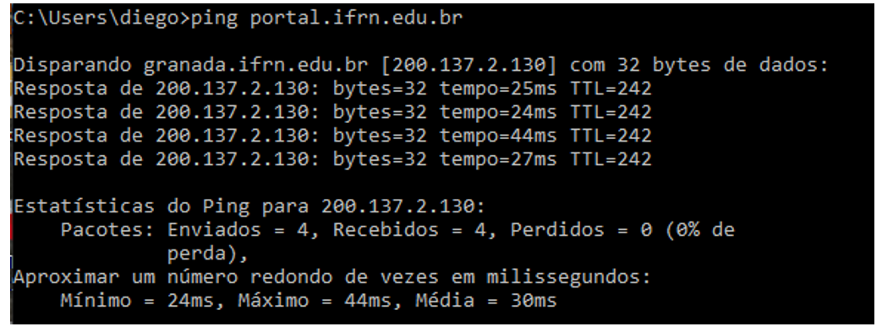
3.1 Exemplos servidores
Exemplo prático:
35
Notes:
Ifconfig no terminal llinux
url

Slide 36
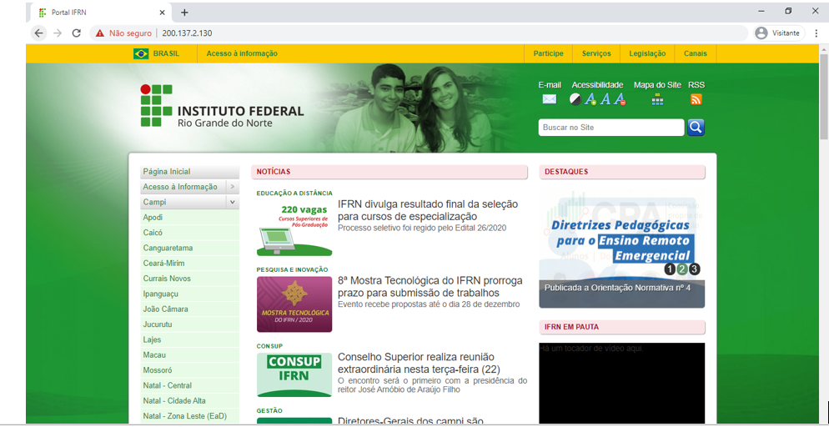
3.1 Exemplos servidores
36

Slide 37
3.1 Exemplos servidores
Servidores DCHP:
DHCP - Protocolo de Configuração Dinâmica de Host (Dynamic Host Configuration Protocol);
Estes servidores possuem a função de atribuição dinâmica de endereços IPs as redes de computadores.
37

Slide 38
3.2 Exemplos de SOR
Plataforma Microsoft:
Windows NT;
Windows Server 2000;
Windows Server 2003;
Windows Server 2008;
Windows Server 2012;
Windows Server 2016;
Windows Server 2019;
38
Notes:
Windows Server 2008 R2;
Fornecida

Slide 39
3.2 Exemplos de SOR
Características:
Software proprietário, isto é, pago;
Configurações simplificadas;
Manutenção e atualizações constantes;
Multitarefa;
Multiprocessos;
39

Slide 40
3.2 Exemplos de SOR
Plataforma Linux:
Red Hat;
Suse;
Fedora;
Mandriva;
Debian;
Ubuntu;
Solaris;
40

Slide 41
3.2 Exemplos de SOR
Características:
Software open-source, isto é, grátis.
Multitarefa;
Multiprocessos;
Confiáveis e estáveis;
Ideal redes que necessitam de um servidor seguro com pouca manutenção;
41
Notes:
Interface gráfica
Pontos a favor para a microfost

Slide 42
3.3 Virtualização
Softwares que permitem criar e gerenciar máquinas virtuais em seu computador;
Limitação hardware;
Exemplo: VirtualBox;
42
Notes:
O VirtualBox é um software de virtualização de código aberto e multiplataforma, disponível tanto para Linux como Solaris, Mac OS X e Windows.
Emular
Sumular
Sistema operacional em rede. Exclui a necessidade de um sistema local

Slide 43
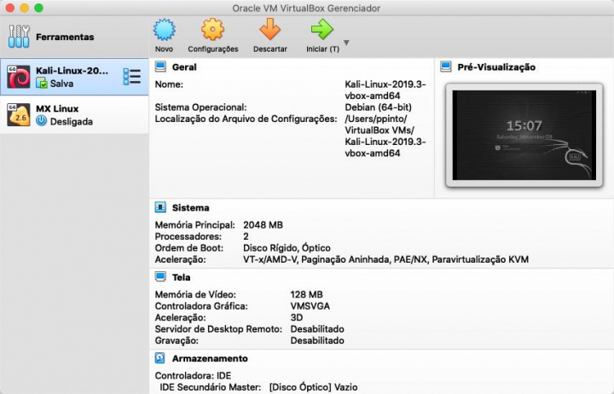
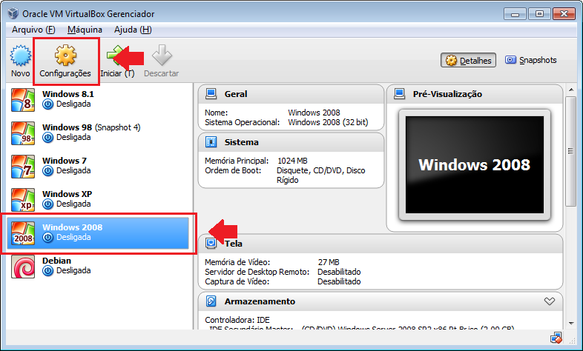
3.3 Virtualização
43
Notes:
Ambientes de simulação
O VirtualBox é um software de virtualização de código aberto e multiplataforma, disponível tanto para Linux como Solaris, Mac OS X e Windows.
Kali É voltado principalmente para auditoria e segurança de computadores em geral
emulação

Slide 44
4. Conclusão - Exercícios de Fixação;
44

Slide 45
4. Conclusão - Exercícios de Fixação
Ano: 2016 Banca: CESPE / CEBRASPE Órgão: TRE-PI Prova: CESPE - 2016 - TRE-PI - Técnico Judiciário - Operação de Computadores
(adaptada) A respeito dos sistemas operacionais de rede (SOR), assinale a opção correta.
A No modelo peer-to-peer em SOR, todos os computadores atuam como servidores, mas nem todos são clientes.
B Em uma arquitetura cliente/servidor com servidor dedicado, uma máquina servidora executa aplicativos locais, além de prover os serviços de servidor.
C Na arquitetura cliente/servidor com servidor não dedicado, temos uma máquina servidora que executa aplicativos locais, além de prover os serviços de servidor.
D No modelo peer-to-peer em SOR, todos os computadores atuam como clientes, mas nem todos são servidores.
45

Slide 46
4. Conclusão - Exercícios de Fixação
Ano: 2016 Banca: CESPE / CEBRASPE Órgão: TRE-PI Prova: CESPE - 2016 - TRE-PI - Técnico Judiciário - Operação de Computadores
(adaptada) A respeito dos sistemas operacionais de rede (SOR), assinale a opção correta.
A No modelo peer-to-peer em SOR, todos os computadores atuam como servidores, mas nem todos são clientes.
B Em uma arquitetura cliente/servidor com servidor dedicado, uma máquina servidora executa aplicativos locais, além de prover os serviços de servidor.
C Na arquitetura cliente/servidor com servidor não dedicado, temos uma máquina servidora que executa aplicativos locais, além de prover os serviços de servidor.
D No modelo peer-to-peer em SOR, todos os computadores atuam como clientes, mas nem todos são servidores.
46

Slide 47
4. Conclusão - Exercícios de Fixação
Ano: 2008 Banca: CESPE / CEBRASPE Órgão: HEMOBRÁS Prova: CESPE - 2008 - HEMOBRÁS - Técnico de Informática
Um SO de rede deve se preocupar em implementar serviços e mecanismos de controle para atender as requisições dos sistemas operacionais clientes da rede. De forma que sistema operacional local seja acrescido das funções do sistema operacional de rede.
Certo Errado
47

Slide 48
4. Conclusão - Exercícios de Fixação
Ano: 2008 Banca: CESPE / CEBRASPE Órgão: HEMOBRÁS Prova: CESPE - 2008 - HEMOBRÁS - Técnico de Informática
Um SO de rede deve se preocupar em implementar serviços e mecanismos de controle para atender as requisições dos sistemas operacionais clientes da rede. De forma que sistema operacional local seja acrescido das funções do sistema operacional de rede.
Certo Errado
48

Slide 49
4. Conclusão - Exercícios de Fixação
Ano: 2014 Banca: FCC Órgão: SABESP Prova: FCC - 2014 - SABESP - Analista de Gestão – Sistemas
Um Sistema Operacional de Rede (SOR) é um conjunto de módulos que ampliam os sistemas operacionais, complementando-os com um conjunto de funções básicas, e de uso geral, que tornam transparente o uso de recursos compartilhados da rede. Há diferentes tipos de arquitetura para SORs. Considere as situações abaixo.
49
Notes:
Questão extensa porem interessante por revisar os conceitos dos SOR e ver se somos capazes de aplicar a arquitetura de redes corretas
A situações reais
Da melhor forma possível que aquele recurso adicional seja um recurso local
Revisão de tudo que vimos
Peer-to-Peer
Cliente-Servidor:Servidor Dedicado Servidor não Dedicado

Slide 50
4. Conclusão - Exercícios de Fixação
Ano: 2014 Banca: FCC Órgão: SABESP Prova: FCC - 2014 - SABESP - Analista de Gestão – Sistemas
I. A loja VendeDemais possui, além da sua matriz, 100 filiais espalhadas pelo país. Possui um sistema integrado que conecta todas as lojas, de forma que um cliente possa solicitar que um produto seja entregue em outra cidade que também possua uma loja VendeDemais. A loja vai precisar de um servidor de banco de dados, este banco de dados precisa ser armazenado com segurança e possuir rotinas de backup para garantir sua integridade. Necessitando de uma máquina servidora dedicada para tal função.
50
Notes:
Copias de segurança

Slide 51
4. Conclusão - Exercícios de Fixação
Ano: 2014 Banca: FCC Órgão: SABESP Prova: FCC - 2014 - SABESP - Analista de Gestão – Sistemas
II. Numa pequena empresa, os computadores devem ser conectados em grupo para que outros usuários possam compartilhar recursos e informações, principalmente documentos. Não é necessário um local central para autenticação de usuários, armazenamento de arquivos ou acesso a recursos.
51

Slide 52
4. Conclusão - Exercícios de Fixação
Ano: 2014 Banca: FCC Órgão: SABESP Prova: FCC - 2014 - SABESP - Analista de Gestão – Sistemas
III. Os advogados de um pequeno escritório de advocacia foram contratados para trabalhar em um caso de propaganda enganosa. Eles querem dividir os documentos eletrônicos que estão produzindo como provas para ganhar a causa. É necessário ter um servidor de arquivos em que os advogados irão gravar e ler os documentos. Não é necessário um alto poder de processamento, nem permissões de arquivo, pois os advogados querem apenas compartilhar os arquivos, usando uma das máquinas como servidor ligada aos demais computadores da rede.
52

Slide 53
4. Conclusão - Exercícios de Fixação
As arquiteturas para SORs mais adequadas para os casos I, II e III, são:
A I - cliente-servidor não dedicado II - cliente-servidor dedicado III - peer-to-peer
B I - sem módulo redirecionador II - com módulo redirecionador III - peer-to-peer
C I - cliente-servidor dedicado II - peer-to-peer III - cliente-servidor não dedicado
D I - com módulo redirecionador II - peer-to-peer III - sem módulo redirecionador
E I - peer-to-peer II - cliente-servidor não dedicado III - cliente-servidor dedicado
53

Slide 54
4. Conclusão - Exercícios de Fixação
Ano: 2014 Banca: FCC Órgão: SABESP Prova: FCC - 2014 - SABESP - Analista de Gestão – Sistemas
I. A loja VendeDemais possui, além da sua matriz, 100 filiais espalhadas pelo país. Possui um sistema integrado que conecta todas as lojas, de forma que um cliente possa solicitar que um produto seja entregue em outra cidade que também possua uma loja VendeDemais. A loja vai precisar de um servidor de banco de dados, este banco de dados precisa ser armazenado com segurança e possuir rotinas de backup para garantir sua integridade. Necessitando de uma máquina servidora dedicada para tal função.
54
Notes:
Copias de segurança

Slide 55
4. Conclusão - Exercícios de Fixação
Ano: 2014 Banca: FCC Órgão: SABESP Prova: FCC - 2014 - SABESP - Analista de Gestão – Sistemas
II. Numa pequena empresa, os computadores devem ser conectados em grupo para que outros usuários possam compartilhar recursos e informações, principalmente documentos. Não é necessário um local central para autenticação de usuários, armazenamento de arquivos ou acesso a recursos.
55

Slide 56
4. Conclusão - Exercícios de Fixação
Ano: 2014 Banca: FCC Órgão: SABESP Prova: FCC - 2014 - SABESP - Analista de Gestão – Sistemas
III. Os advogados de um pequeno escritório de advocacia foram contratados para trabalhar em um caso de propaganda enganosa. Eles querem dividir os documentos eletrônicos que estão produzindo como provas para ganhar a causa. É necessário ter um servidor de arquivos em que os advogados irão gravar e ler os documentos. Não é necessário um alto poder de processamento, nem permissões de arquivo, pois os advogados querem apenas compartilhar os arquivos, usando uma das máquinas como servidor ligada aos demais computadores da rede.
56

Slide 57
4. Conclusão - Exercícios de Fixação
As arquiteturas para SORs mais adequadas para os casos I, II e III, são:
A I - cliente-servidor não dedicado II - cliente-servidor dedicado III - peer-to-peer
B I - sem módulo redirecionador II - com módulo redirecionador III - peer-to-peer
C I - cliente-servidor dedicado II - peer-to-peer III - cliente-servidor não dedicado
D I - com módulo redirecionador II - peer-to-peer III - sem módulo redirecionador
E I - peer-to-peer II - cliente-servidor não dedicado III - cliente-servidor dedicado
57

Slide 58
Conclusão
Conhecemos a importância dos SOR e os benéficos que trazem aos usuários dos SOL. Além das arquiteturas que podem ser implementadas, podemos destacar que na arquitetura cliente-servidor temos a flexibilidade de adicionar novos recursos e a facilidade de expansão e na peer-to-peer exalta-se a facilidade de instalação e o custo operacional baixo.
58
Notes:
Onde o administrador de redes estudará qual arquitetura deve ser implementada para subir as necessidades dos clientes

Slide 59
Referências:
KUROSE, J. F.; ROSS K W. Redes de Computadores e a Internet: uma abordagem top-down. 5ª ed., São Paulo: Pearson, 2010.
TANENBAUM, A. Sistemas Operacionais Modernos. 2ª ed., Pearson Prentice-Hall, 2003.
SILBERSCHATZ, A.; GALVIN, P.; GAGNE, G. Fundamentos de sistemas operacionais. 9ª ed., LTC, 2015
MAZIERO, C. A. Sistemas operacionais de redes I – Conceitos Básicos. IFPA – PRONATEC, 2006.
59

Slide 60

Questionamentos?
Acesse o material: github DiegoOlive
60

